Slide 1
Flujo de Diseño de Circuitos Integrados utilizando Sofware Libre
Introducción
Diseño Digital
Diseño Analógico
Back End

Slide 2
Flujo de Diseño de Circuitos Integrados utilizando Sofware Libre
Introducción
Un flujo de diseño está compuesto por un programa específico para cada tarea, e interfaces y formatos comunes para pasar de una etapa a la otra del diseño.
Al mismo tiempo, según avanzan los procesos de fabricación, también cambian las herramientas.
Las herramientas fueron estudiadas por separado teniendo en cuenta la posibilidad de integración con otras.

Slide 3
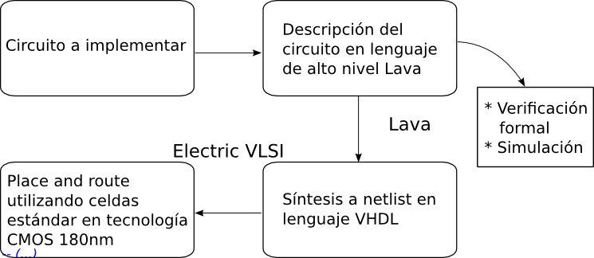
Flujo de Diseño de Circuitos Integrados utilizando Sofware Libre
Diseño Digital

Slide 4
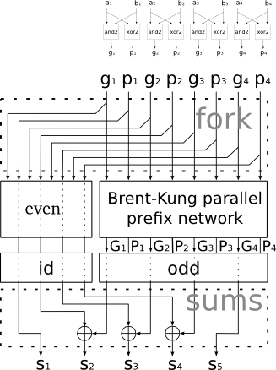
Flujo de Diseño de Circuitos Integrados utilizando Sofware Libre
Circuito a implementar

Slide 5
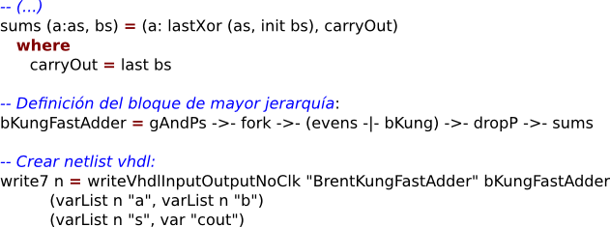
Flujo de Diseño de Circuitos Integrados utilizando Sofware Libre
Descripción en lenguaje de alto nivel: Lava
Ejemplo de código

Slide 6
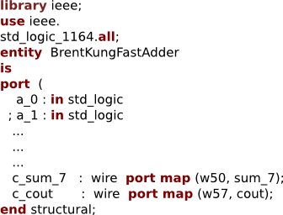
Flujo de Diseño de Circuitos Integrados utilizando Sofware Libre
Síntesis (utilizando Lava) a netlist en lenguaje VHDL:
Ejemplo de código generado automáticamente desde la descripción en Lava

Slide 7
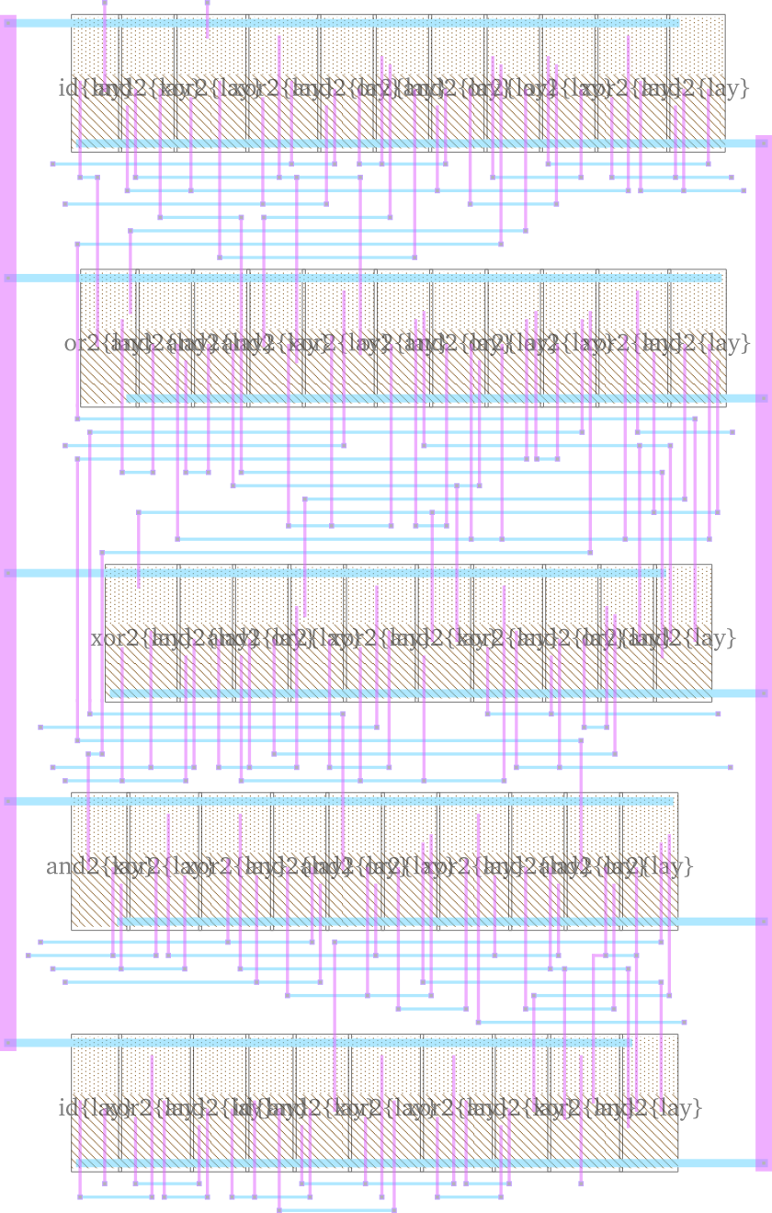
Flujo de Diseño de Circuitos Integrados utilizando Sofware Libre
Place & route con celdas estándar 180nm CMOS con Electric VLSI:

Slide 8
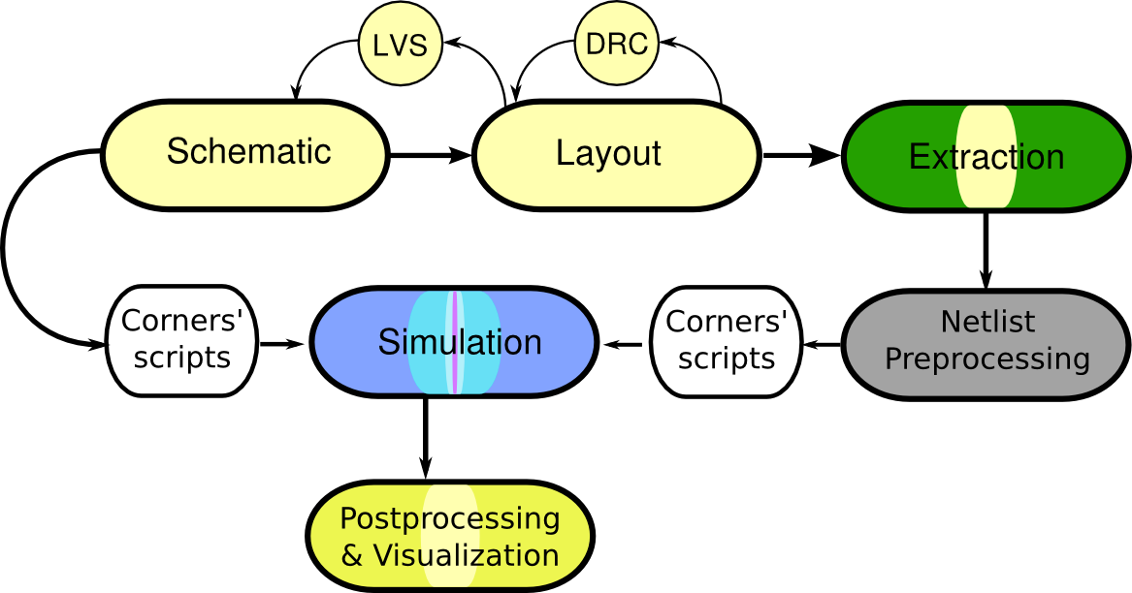
Flujo de Diseño de Circuitos Integrados utilizando Sofware Libre
Flujo de diseño analógico:
Herramientas:

Slide 9
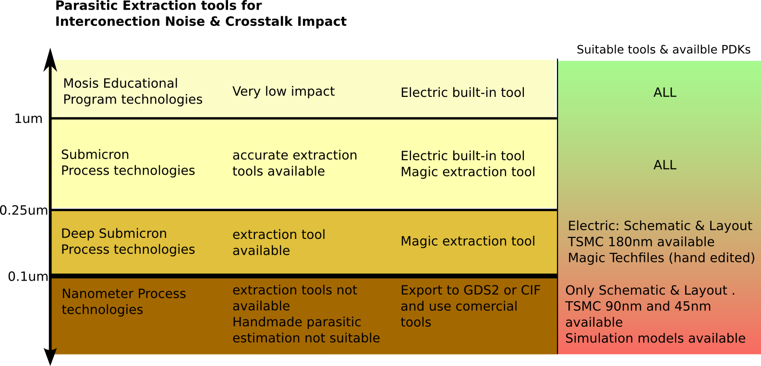
Flujo de Diseño de Circuitos Integrados utilizando Sofware Libre
Herramientas para extracción de parásitos y análisis del impacto de ruido de interconexión y el crosstalk

Slide 10
Flujo de Diseño de Circuitos Integrados utilizando Sofware Libre
Backend:
Malla de alimentación
CMOS Pads
ESD (Electromagnetic Static Discharge)
Generar el archivo GDS2 listo para enviar a la fabricación del chip, por ejemplo via MOSIS

Slide 11
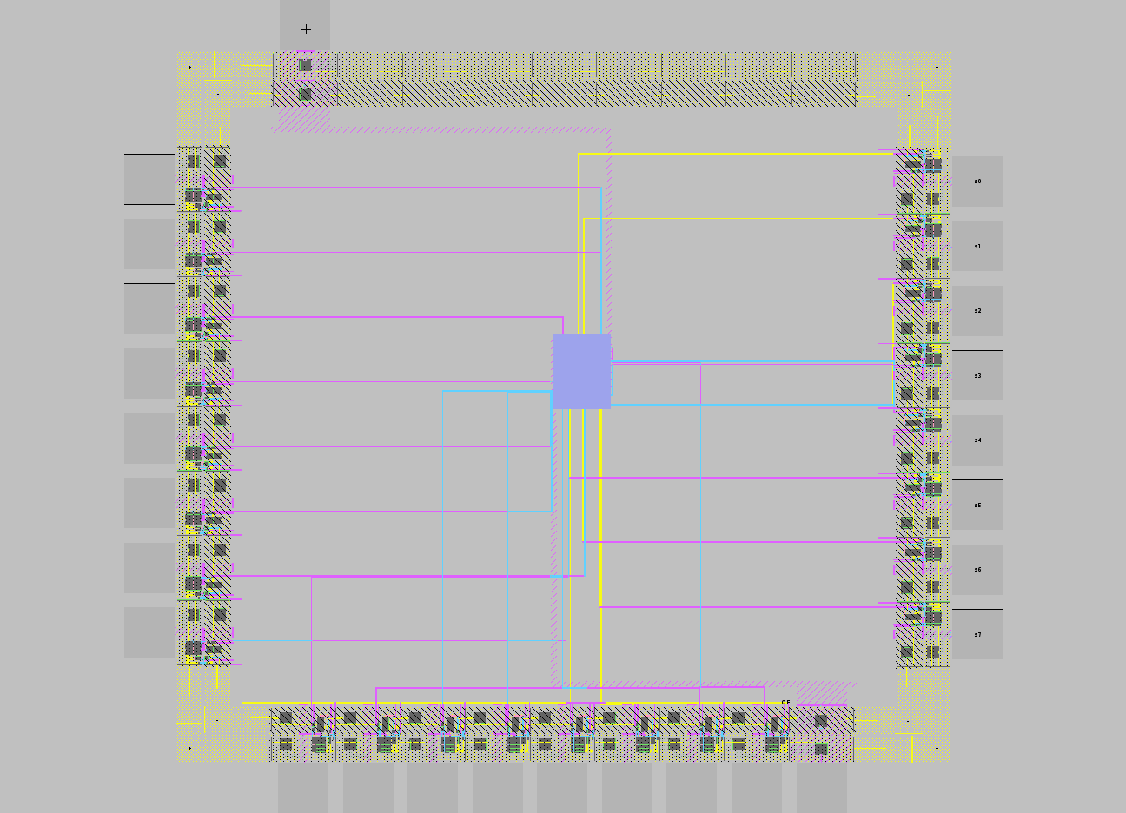
Flujo de Diseño de Circuitos Integrados utilizando Sofware Libre
Backend: Ejemplo del circuito digital dentro de un pad frame

Slide 12
Flujo de Diseño de Circuitos Integrados utilizando Sofware Libre
Diseño Digital:
El sistema a implementar es un sumador de Brent-Kung, parametrizado según las entradas.
Diseño Analógico:
Se implementa un amplificador operacional, partiendo desde especificaciones de ancho de banda, error de ganancia y máximo ruido aceptable.
Back End:
Se integrará estos dos diseños dentro de un die de 3mmx3mm, listo para enviar a fabricación.

Slide 13
Flujo de Diseño de Circuitos Integrados utilizando Sofware Libre
Conclusión
El diseño de circuitos integrados es un área que abarca muchas disciplinas (digital, analógica, backend, etc) por lo tanto precisa de varias herramientas de software, una ó mas para cada etapa del diseño.
Existen varias herramientas disponibles (dentro del sofware libre) que nos permiten recorrer todas las etapas del diseño.
La integración y documentación de estas herramientas los pondrá al alcance de quien las precise, enfoque su esfuerzos en el diseño, sin perder tiempo en el uso y configuración de las herramientas.

